Slide 1
Галицька битва
10 серпня — 13 вересня 1914

Slide 2
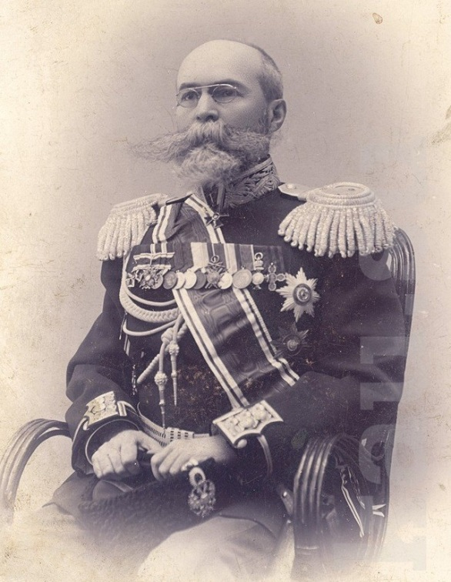
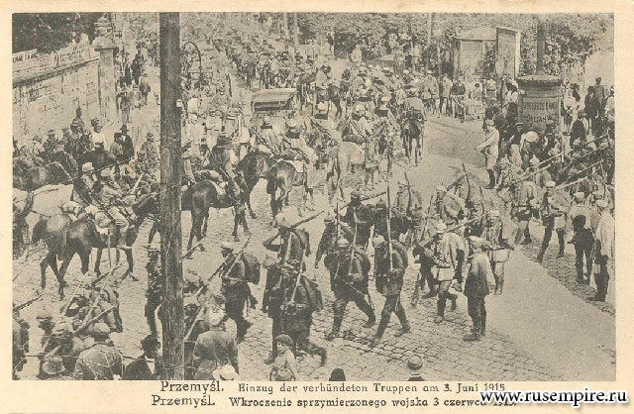
Галицька битва — одна з найбільших битв Першої світової війни. У операції брали участь 3-я, 4-а, 5-а, 8-а, 9-а армії у складі російського Південно-Західного фронту (командувач фронтом — генерал Микола Іванов) і 4 австро-угорських армії (ерц-герцог Фрідріх, фельдмаршал Гетцендорф), а також німецька група генерала Р. Войрша.

Slide 3
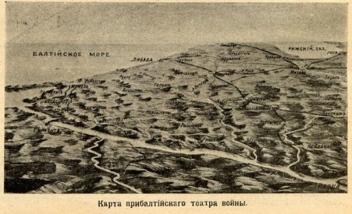
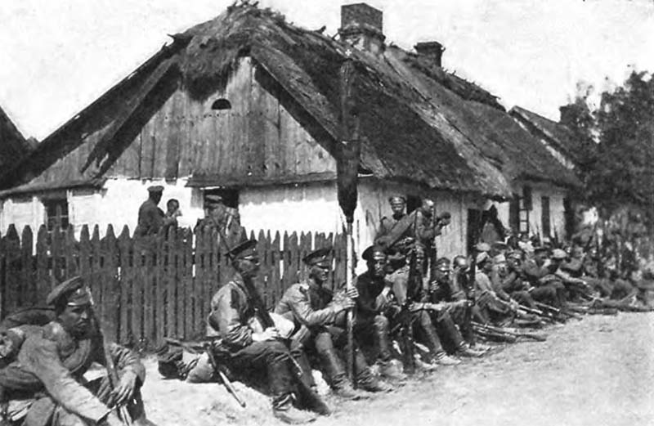
Спочатку на правому фланзі, в районі дій 4-ої і 5-ої армій, ситуація склалася несприятлива для російських військ, і вони під натиском австрійської армії стали відходити від міст Красника і Томашова на північ.

Slide 4
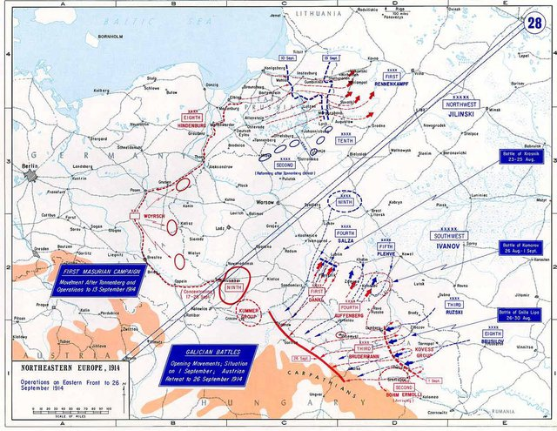
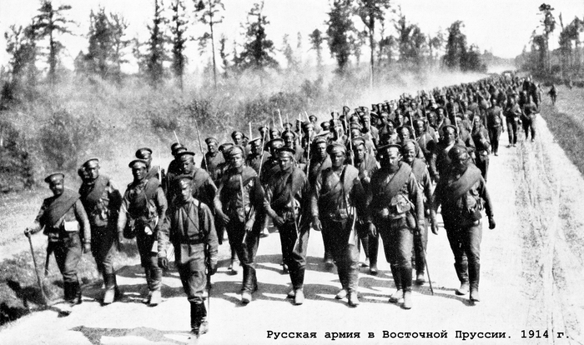
Комендант російської армії на фронті Гнилої Липи генерал Іванов зорієнтувався в дійсному становищі доволі пізно і тільки 17 серпня дав наказ своїм військам наздоганяти розбиті австрійські дивізії. Наступ відбувся великими силами: даремно пробував стримати російські полки 12-й австрійський корпус.

Slide 5
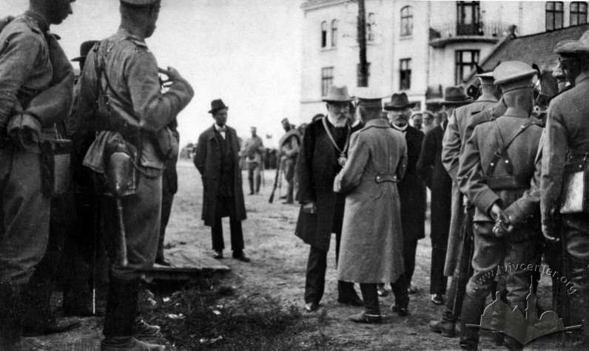
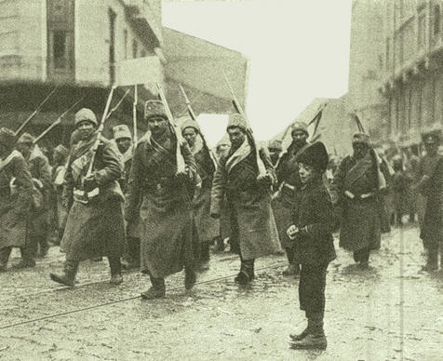
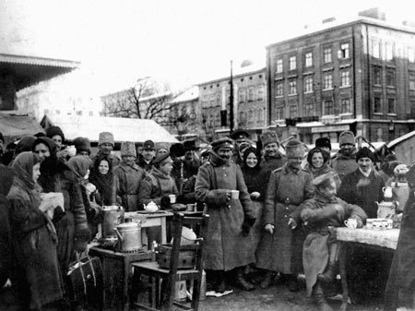
21 серпня російські війська зайняли Львів, а 22 серпня — Галич.

Slide 6
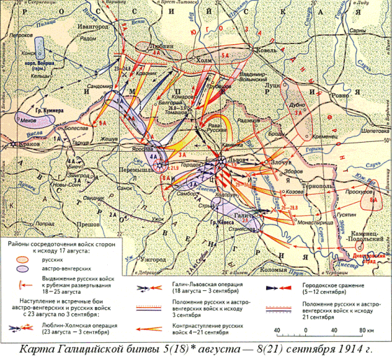
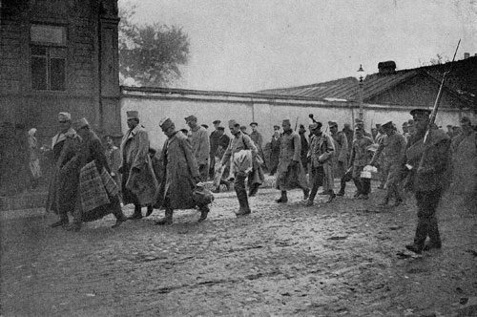
В результаті цієї битви російські війська оволоділи Східною Галичиною, Північною Буковиною та вийшли до карпатських перевалів. Там розгорілись тяжкі бої. Росіяни вступили до Львова, Чернівців. Під час битви австро-угорські війська втратили 400 тисяч осіб, з яких 100 тисяч були полонені.

Slide 7
Підготовчі бої

Slide 8
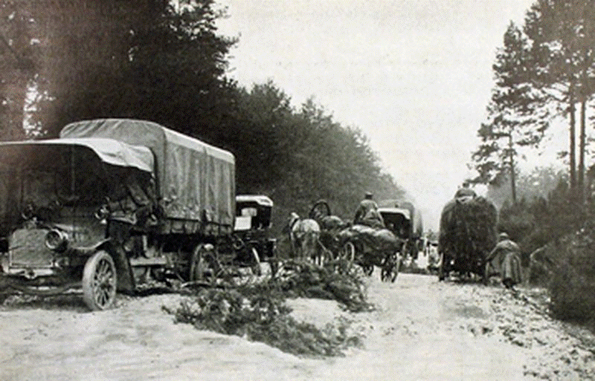
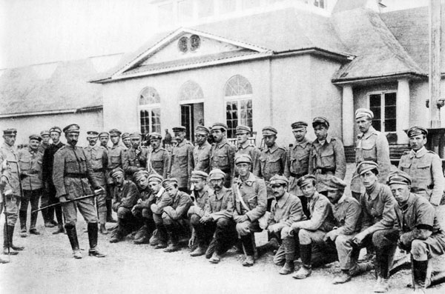
2 серпня 1914 штаб Південно-Західного фронту віддав своїм арміям директиву про перехід 10-го серпня в рішучий наступ. 4-а армія від Любліна націлювалась на Перемишль, маючи завданням відрізати від Кракова австро-угорські армії.

Slide 9
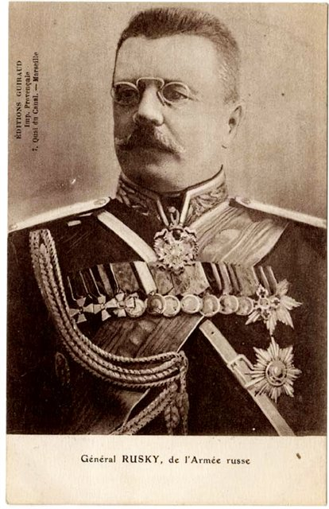
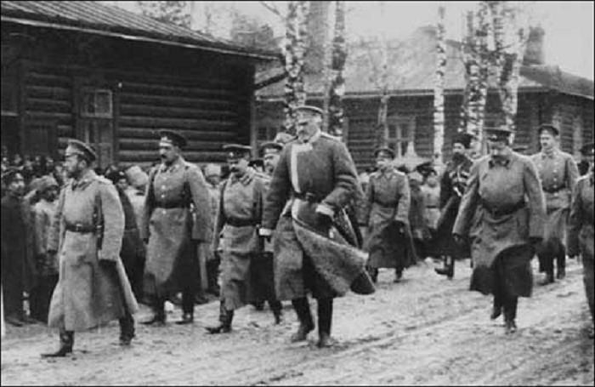
Росіяни зуміли розгорнути свою 8-му армію непомітно для противника. А 6 серпня 3-я армія перейшла кордон. Генерал Рузський відразу ж стиснув свій фронт зі 120 верст до 75, вирішивши діяти одними лобовими ударами, не вдаючись до флангових маневрів. Ця стратегія ще більш віддаляла 3-ю армію від 5-ї.

Slide 10
8 серпня 10-а кавалерійська дивізія графа Келлера розгромила 4-у австро-угорську кавалерійську дивізію в кінному бою під Ярославіце. Поки 1-й Оренбурзький козацький полк рубав австрійську піхоту, 7 ескадронів новгородських драгунів і одеських уланів зійшлися фронтально з 8 австрійськими ескадронами.

Slide 11
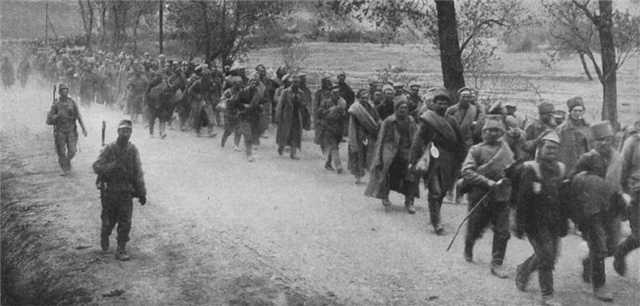
В кінному бою росіяни втратили 5 офіцерів і 110 нижніх чинів , у австрійців вибуло до 350 убитими і пораненими важко і 400 полоненими і 8 гармат.

